Slide 1
Знайомство з Червоним Хрестом
Червоний Хрест – помічник поруч з вами
XX.XX.XXXX
Notes:
Kuva: Janne Körkkö

Slide 2
1
2
Ставтеся з повагою
3
Будьте відкритими
Створіть позитивну атмосферу
Сім принципів безпечного простору
Зустрічайте нових людей і речі без упередження.
Сприймайте кожну зустріч як можливість навчитися чогось нового та розвиватися.
Будьте уважні до вибору слів і цінуйте думку іншої людини. Не глузуйте, не соромте й не засуджуйте нікого своїми словами чи поведінкою.
Також візьміть відповідальність за досвід іншого. Слухайте, хваліть і підбадьорюйте.
4
5
6
Уникайте припущень
Давайте простір
Втручайтеся
Поважайте особистий простір, приватність і самовизначення іншої людини. Подбайте про те, щоб усіх вислухали, і дайте кожному шанс узяти участь.
Не стійте осторонь, якщо ви стали свідком агресивних дій або іншого неналежного поводження.
Не робіть припущень на основі зовнішніх характеристик, кольору шкіри, етнічної приналежності, релігії, статі, віку чи мови. Не робіть припущень щодо статі, походження або дієздатності.
7
Насолоджуйтеся
Веселіться! Запитуйте, якщо вас щось дивує, і дізнавайтесь про це.

Slide 3
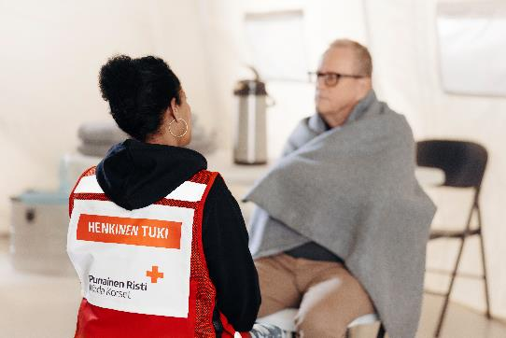
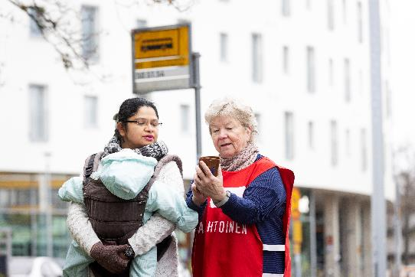

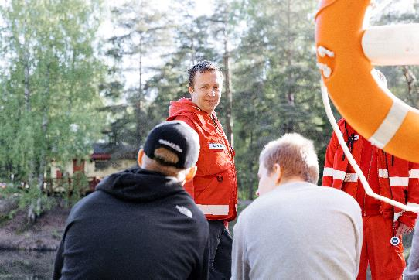
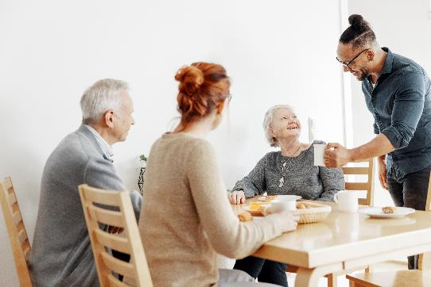
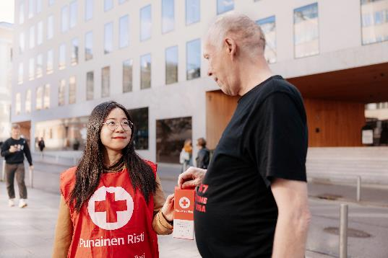
Червоний Хрест – помічник поруч з вами
Notes:
Слайд можна показати на початку заходу, поки учасники представляються і знайомляться один з одним. Тренер також може показати одне з відео з наступного слайда на свій смак.
Учасники мають змогу представитися й познайомитися один з одним.
ВПРАВА: Тренер використовує описані нижче або аналогічні відомі йому вправи
Попросіть учасників вишикуватися один за одним відповідно до того, коли вони зареєструвалися на курс.
Попросіть учасників позначити на карті, у якому населеному пункті/на якій вулиці/у якому будинку вони проживають. За допомогою цієї вправи учасники, можливо, знайдуть когось зі своїх сусідів або знайомих на курсі.
Попросіть учасників розпитати того, хто сидить поруч, хто він, звідки, якою волонтерською діяльністю цікавиться.
Під час виконання вправи учасники представляються і розповідають, звідки дізналися про захід. Тренер просить учасників поділитися очікуваннями й побажаннями стосовно заходу. Під час виконання вправи тренер записує на фліпчарті, якими темами Червоного Хреста учасники цікавляться і про що хочуть дізнатися більше. Під час проведення навчання тренер по можливості розкриває ці теми й задовольняє інтерес учасників.

Slide 4
Тренер може показати якесь із цих відео:
Suomen Punainen Risti – Mitä teemme? Відео-презентація (1:47 хв)
Короткі відео-презентації діяльності Південно-Західного регіону
Together we are the International Federation of Red Cross and Red Crescent societies (3:21 хв)
A day in the life of our volunteers (3:26 хв)
Міжнародний рух Червоного Хреста і Червоного Півмісяця: The power of humanity (2:31 хв)
Notes:
УВАГА! Приховайте/видаліть слайд, якщо не показуватимете відео учасникам.

Slide 5
Червоний Хрест
Нашою найважливішою місією є допомога людям.
Ми разом допомагаємо тим, хто цього потребує.

Slide 6
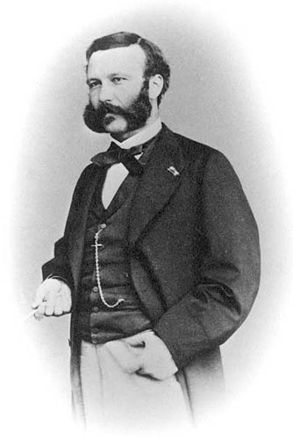
Як виник Червоний Хрест? 1/3
Засновником Червоного Хреста є швейцарець Анрі Дюнан.
У 1859 році в Італії відбулася Битва під Сольферіно (відео)
Коли Дюнан побачив загиблих та поранених у бою солдатів, то захотів їм допомогти. Він привів солдатам допомогу з найближчого села.
Notes:
Багато країн у світі хотіли втілити ідеї Дюнана в життя.
У 1863 році в Женеві було засновано Комітет, до якого увійшли представники 16 країн.
Так виник Червоний Хрест.
У 1864 році 12 країн прийняли Женевську конвенцію.

Slide 7
Як виник Червоний Хрест? 2/3
Дюнан написав книгу, яку назвав «Спогади про Сольферіно» (1862).
У книзі Дюнан висунув ідею заснування світової волонтерської організації, яка допомагатиме жертвам війни. Крім того, він запропонував гарантувати надання медичної допомоги пораненим солдатам міжнародними договорами.
Notes:
Під час розповіді про історію організації варто показати відео «Story of an idea» до 03:32 хв.
Після показу відео тренер обговорює його з учасниками, ставлячи, наприклад, такі запитання:
Що в ідеї Анрі Дюнана було особливо революційним? (відповідь: нейтральність надання допомоги)
Чи викликало відео почуття? Які?
Червоний Хрест було засновано 150 років тому з ініціативи швейцарського бізнесмена Анрі Дюнана, який побачив жахливі наслідки війни зблизька. Уже тоді ідеї Дюнана лягли в основу міжнародного гуманітарного права: перших так званих Женевських конвенцій про захист жертв війни та тих, хто їм допомагає.
Під час Битви під Сольферіно, яка відбулася 1859 року в Італії між Австрією та Францією, швейцарський бізнесмен Анрі Дюнан прибув на місце й побачив на полі бою 40 000 загиблих або поранених солдат. Він привів солдатам допомогу з найближчого села, Кастільйоне.
Тоді написав книгу «Спогади про Сольферіно» (1862), у якій уперше описав жахи війни очима звичайного солдата.
У своїй книзі Дюнан висунув ідею заснування міжнародної організації в мирний час + створення міжнародного договору про захист поранених та тих, хто про них дбає.
У 1863 році в Женеві було засновано Комітет для втілення ідей Дюнана. До нього ввійшли представники 16 країн. Комітет запропонував: 1) зробити емблемою надання медичної допомоги червоний хрест на білому фоні; 2) заснувати в кожній з країн національне товариство допомоги; 3) щоб уряди країн надали цим товариствам підтримку й захист. Так виник МКЧХ = Так виник Червоний Хрест.
З ініціативи Комітету уряд Швейцарії зібрав дипломатичну конференцію, на якій представники 12 країн прийняли першу Женевську конвенцію = встановили нейтральність надання медичної допомоги та захист, ухвалили покращення становища поранених і хворих у польових арміях, затвердили червоний хрест як захисний символ надання медичної допомоги.

Slide 8
Як виник Червоний Хрест? 3/3
Багато країн у світі хотіли втілити ідеї Дюнана в життя.
У 1863 році в Женеві було засновано Комітет, до якого увійшли представники 16 країн.
  Так виник Червоний Хрест.
У 1864 році 12 країн прийняли Женевську конвенцію.
Notes:
Під час розповіді про історію організації варто показати відео «Story of an idea» до 03:32 хв.
Після показу відео тренер обговорює його з учасниками, ставлячи, наприклад, такі запитання:
Що в ідеї Анрі Дюнана було особливо революційним? (відповідь: нейтральність надання допомоги)
Чи викликало відео почуття? Які?
Червоний Хрест було засновано 150 років тому з ініціативи швейцарського бізнесмена Анрі Дюнана, який побачив жахливі наслідки війни зблизька. Уже тоді ідеї Дюнана лягли в основу міжнародного гуманітарного права: перших так званих Женевських конвенцій про захист жертв війни та тих, хто їм допомагає.
Під час Битви під Сольферіно, яка відбулася 1859 року в Італії між Австрією та Францією, швейцарський бізнесмен Анрі Дюнан прибув на місце й побачив на полі бою 40 000 загиблих або поранених солдат. Він привів солдатам допомогу з найближчого села, Кастільйоне.
Тоді написав книгу «Спогади про Сольферіно» (1862), у якій уперше описав жахи війни очима звичайного солдата.
У своїй книзі Дюнан висунув ідею заснування міжнародної організації в мирний час + створення міжнародного договору про захист поранених та тих, хто про них дбає.
У 1863 році в Женеві було засновано Комітет для втілення ідей Дюнана. До нього ввійшли представники 16 країн. Комітет запропонував: 1) зробити емблемою надання медичної допомоги червоний хрест на білому фоні; 2) заснувати в кожній з країн національне товариство допомоги; 3) щоб уряди країн надали цим товариствам підтримку й захист. Так виник МКЧХ = Так виник Червоний Хрест.
З ініціативи Комітету уряд Швейцарії зібрав дипломатичну конференцію, на якій представники 12 країн прийняли першу Женевську конвенцію = встановили нейтральність надання медичної допомоги та захист, ухвалили покращення становища поранених і хворих у польових арміях, затвердили червоний хрест як захисний символ надання медичної допомоги.

Slide 9
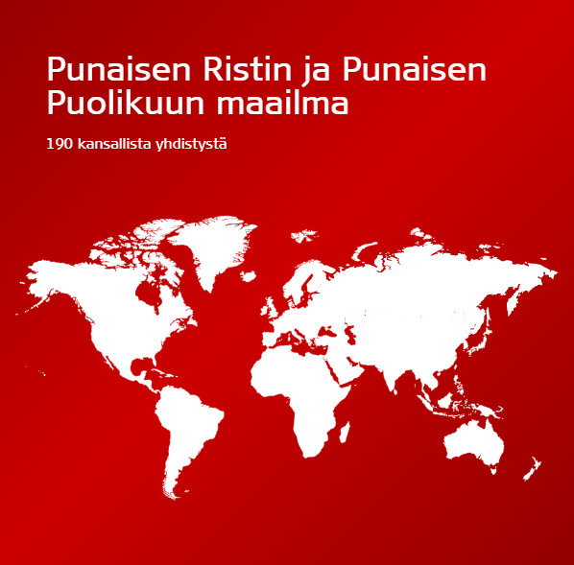

Товариство Червоного Хреста Фінляндії було засноване 1877 року.
Його заснували для того, щоб поранені та хворі солдати отримали допомогу (відео)
Зараз існує 191 національних товариств. Вони розташовані по всьому світу.
Захисні символи уможливлюють надання допомоги.
Notes:
Покажіть відео про 140-річчя Червоного Хреста Фінляндії. Швидке обговорення з учасниками:
Чи здивувало вас щось у історії Червоного Хреста Фінляндії?
ЩО ПОТРІБНО НЕ ЗАБУТИ СКАЗАТИ, ПОКАЗУЮЧИ ЦЕЙ СЛАЙД (варто згадати принаймні ці 4 пункти).
Розкажіть, чому Червоний Хрест має особливий статус: зокрема у Фінляндії є окремий закон, Червоний Хрест Фінляндії не є зареєстрованою асоціацією, він є товариством, яке діє за Женевськими конвенціями.
190 національних товариств утворюють світову мережу й майже в кожній країні є Товариство Червоного Хреста або Червоного Півмісяця, яке надає місцеву допомогу.
Повідомте основну інформацію про емблеми: різницю між захисним символом та емблемою організації, емблемою володіє й за її використанням слідкує держава, а Червоний Хрест допомагає їй у цьому. Червоний хрест, червоний півмісяць та червоний кристал є, перш за все, захисними символами.
Розкажіть також про використання різних символів та про те, чому потрібно три різних символи. Емблеми не символізують релігію, але в цілях забезпечення захисту працівників та майна організації в різних державах потрібно використовувати різні емблеми, оскільки, наприклад, хрест асоціюється з християнством (хоч і не пов'язаний з ним).
Насамкінець можете сказати, що це приклад того, як ідея однієї людини переросла у щось значно більше за неї. Якщо ви достатньо божевільні, щоб повірити, що ви можете змінити світ, вам дійсно може це вдатися...

Slide 10
Як працює Червоний Хрест Фінляндії
Члени
Місцева організація (приблизно 450)
- Місцева діяльність
- Місцеві волонтерські групи
- Місцеве правління
Регіональна організація (12)
- Регіональна діяльність, підтримка регіональних організацій
- Регіональний офіс
- Регіональне правління
Державний рівень
- Центральний офіс
- Служба крові, мережа секонд-гендів Kontti, притулки для молоді, перша допомога Punainen Risti Ensiapu Oy
- Правління Товариства
Notes:
Коротко розкажіть про структуру Червоного Хреста Фінляндії. Можете додати назву місцевої та/або регіональної організації на фотографію, щоб структура була зрозумілішою. Не потрібно розповідати про організацію все, достатньо буде просто проінформувати, як і де працюють волонтери місцевої організації. Розкажіть, що на офіційних зборах місцевої організації вибирають правління та окреслюють напрямки діяльності.
Про регіональні організації можете розповісти, що вони підтримують волонтерську діяльність місцевих організацій та організовують навчання.
Про центральний офіс варто просто згадати.
Також можна згадати про центр допомоги, якщо в регіоні такий є.

Slide 11
Принципи Червоного Хреста
Єдиність
Незалежність
Нейтральність
Гуманність
Неупередженість
Добровільність
Універсальність
Notes:
Не варто читати описи всіх принципів, пояснення в нотатках доповідача подано насамперед для тренера.
Принципи можна обговорити, наприклад, за допомогою такої вправи:
ВПРАВА: Принципи
Тренер вибирає два принципи (наприклад, гуманність і неупередженість) і питає в учасників, як ці принципи проявляються в їхньому житті. Після цього тренер вибирає два нових принципи (наприклад, нейтральність та єдиність) і питає в учасників, як ці принципи повинні проявлятися у волонтерській діяльності. Якщо група велика або учасники не готові ділитися своїми думками з усією групою, можна запропонувати їм обговорити принципи в парах.
Можна також обговорювати принципи, питаючи в учасників, що, на їхню думку, вони означають, та записувати слова на фліпчарті.
Гуманність
Червоний Хрест виник з бажання допомогти всім пораненим на полі бою без винятку й переваги. Організація намагається за будь-яких обставин як на міжнародному, так і на національному рівні попереджувати або полегшувати людські страждання. Вона покликана захищати життя та здоров’я людей, забезпечувати повагу до людської особистості. Організація сприяє досягненню взаєморозуміння, дружби, співробітництва і міцного миру між народами.
Гуманність вказує на конкретні прагнення: попередження, полегшення, захист та забезпечення поваги.
Принцип гуманності містить у собі ідею про те, що жодна діяльність для допомоги людині, яка страждає, не є ані даремною, ані малозначною. Важливо допомагати, коли допомога потрібна. Це стосується не тільки організації, а й кожної людини. Так принцип гуманності втілився б у буденному житті.
Принцип гуманності – перший з семи принципів. Принципи, тим не менше, слід читати й розуміти як єдине ціле. Чимало з наступних принципів є доказами того, як чітко рух визначив свої межі й способи досягнення своїх цілей.
Неупередженість
Червоний Хрест не робить будь-якого розрізнення за расовою, релігійною, класовою ознакою або політичними переконаннями. Він лише намагається полегшувати страждання людей і в першу чергу тих, хто найбільше цього потребує.
У той час, як основні принципи формують єдине ціле, через призму якого розглядають кожен принцип, вони також по-різному характеризують місію руху.
Принцип неупередженості – особливо важливий. Він надихнув Анрі Дюнана в Сольферіно й входив до числа принципів на кожному етапі їх визначення. Він також вбудований у Женевські конвенції.
Неупередженість означає, що потрібно допомагати тим, хто потребує допомоги, і ставитися до кожного однаково справедливо. Діяльність руху базується на політиці, принципах і судженнях Червоного Хреста, а не на стражданнях окремих людей. Це означає, що вся допомога має ґрунтуватися на фактичній потребі, а порядок розподілу допомоги має відповідати нагальності потреби тих, хто її потребує. Рішення слід приймати виключно на основі фактів, без упереджень.
Нейтральність
Щоб зберегти загальну довіру, Червоний Хрест не може приймати будь-яку сторону у збройних конфліктах і вступати в суперечки політичного, расового, релігійного або ідеологічного характеру.
Принцип нейтральності є обов'язковим для діяльності та конкретної допомоги Червоного Хреста. Нейтральність дає представникам Червоного Хреста можливість, наприклад, відвідувати політичних в'язнів. Вона також уможливлює доступ позначеної захисними символами гуманітарної допомоги до конфліктних територій. Нейтральність також може запобігти нападам на волонтерів національного товариства в країнах, де є внутрішні заворушення.
Незалежність
Червоний Хрест незалежний. Національні товариства, надаючи допомогу уряду в його гуманітарній діяльності і дотримуючись законів своєї країни, повинні, проте, завжди зберігати автономію, щоб мати можливість діяти відповідно до принципів Червоного Хреста.
Незалежність бере початок від часів заснування руху. Вона включає три фактори:
незалежність як основний принцип;
роль національного товариства в допомозі органам влади в гуманітарних питаннях; та
потреба національного товариства залишатися незалежним, щоб у всі часи могти діяти відповідно до основних принципів руху.
Добровільність
У своїй добровільній діяльності щодо надання допомоги Червоний Хрест ні в якій мірі не керується прагненням одержання вигоди. Основною ціллю волонтерської діяльності є надання іншому послуг без мотивації отримати за це грошову винагороду. Це є найбільш очевидним виявом людяності.
Єдиність
У будь-якій країні може бути тільки одне національне товариство Червоного Хреста або Червоного Півмісяця. Воно повинно бути відкритим для всіх і здійснювати свою гуманітарну діяльність на всій території країни.
Універсальність
Червоний Хрест і Червоний Півмісяць – всесвітні організації, усі національні товариства яких користуються рівними правами і зобов’язані надавати допомогу одне одному.
Універсальність є передумовою діяльності Міжнародного Руху Червоного Хреста і Червоного Півмісяця. Усього національних товариств 190, тобто вони є майже в кожній країні, що є живим доказом універсальності. У деяких країнах національного товариства ще немає або його не визнано повноправним членом руху, оскільки воно не виконало умови визнання національних товариств.

Slide 12
Готовність і підготованість
Червоний Хрест допомагає людям у Фінляндії й у всьому світі.
Щоб могли швидко допомагати під час нещасть і кризових ситуацій, нам потрібно бути присутніми в повсякденній діяльності.
Ми постійно поруч з людьми й підготовані до допомоги. Ми завжди готові.
Notes:
Для початку слід поселити в головах учасників ідею про те, що Червоний Хрест – підготована організація. Ми беремо на себе завдання й відповідальність допомагати органам влади тоді, коли вони потребують підтримки. Усі наші завдання спрямовані на те, що ми сильна мережа, готова до дій.

Slide 13
Ми готові допомагати
Удома може загорітися маленька пожежа
Людина може спіткнутися й підвернути ногу
Що ще може з вами трапитися?
Добре час від часу задумуватися про різні ризики.
Допомога від органів влади або інших джерел
Apu viranomaisilta tai muilta toimijoilta
Сусідська допомога
Самодопомога
Раніше сусіди допомагали один одному. Тепер допомогу можна отримати також від друзів або сім'ї. Також допомогу можна отримати від волонтерів Червоного Хреста!
Як органи влади допомагають нам у повсякденному житті?
Діяльність Червоного Хреста та інших організацій підтримує діяльність органів влади. Також вона підтримує здатність людей допомагати собі й іншим.
Notes:
Ціль полягає в тому, щоб представити допомогу Червоного Хреста на прикладах з нашого власного життя. Слайд можна залишити на час обговорення (якщо учасники не готові до обговорення у великій групі, можна запропонувати їм розбитися на пари);
Пункт 1) САМОДОПОМОГА
Що означає підготованість?
До яких ситуацій ви підготовані вдома?
До яких ситуацій було б добре підготуватися у повсякденному житті?
Пункт 2) СУСІДСЬКА ДОПОМОГА
Коли ви востаннє кому-небудь допомагали? Яку допомогу ви надали?
Що означає гуманітарна допомога?
Чи могли б ви навести приклади гуманітарної діяльності Червоного Хреста?
Ці ситуації є лише прикладами, однак вони можуть статися з кожним. У кожній із ситуацій йдеться про особисту стійкість (підготованість), тобто про здатність повертатися до нормального життя. Підготованість також виявляється як:
- здатність запобігати нещасним випадкам (наприклад, правильно користуватися електроприладами вдома, щоб не загорілася пожежа);
- здатність відновлюватися після нешасних випадків (перша допомога при опіках);
- здатність учитися на тому, що сталося (перевіряти всі електроприлади й регулярно поновлювати навички користування первинними засобами пожежогасіння).
Коли ми здатні самі собі допомогти, ми швидше можемо відновитися після нещасного випадку.
У повсякденному житті рідко трапляються ситуації, коли нам потрібна підтримка органів влади або організацій. Утім, інформація про те, що вони існують, підвищує наше відчуття безпеки. Здатність допомагати можна сформувати, пройшовши курси першої допомоги та долучившись до різних форм волонтерської діяльності Червоного Хреста.

Slide 14

Допомога Червоного Хреста
M
НАЦІОНАЛЬНЕ
ТОВАРИСТВО
Ì
HT
P
M
Сусідські
місцеві
організації
Найближча
РЕГІОНАЛЬНА
ОРГАНІЗАЦІЯ
та сусідні організації
Червоного Хреста
P
M
Ì
Збирачі
Інші помічники
МІСЦЕВА ОРГАНІЗАЦІЯ
Червоного Хреста/
Червоного
Півмісяця
Notes:
Допомога Червоного Хреста допомагає за тією самою логікою, що й власна підготованість (спершу допомога н місцевому рівні, після неї – на регіональному, після неї – на національному й за потреби після неї – на міжнародному).
Коли своєї допомоги не достатньо, інформація про здатність мережі допомагати в ситуації дуже важлива. Сусідська допомога може стосуватися ближньої місцевої організації або іншої регіональної організації, якій бракує ресурсів. Мережа Червоного Хреста ґрунтується на зобов'язанні допомагати, коли просять про допомогу, та просити про допомогу, коли власних ресурсів не достатньо.
Катастрофою може бути повінь у Мозамбіку, стрілянина у школі в Каугайокі або інша подія, яка потребує додаткових даних, рук або інших ресурсів. Просити про допомогу слід доти, поки в ній є потреба, іноді для цього доводиться звертатися до інших національних товариств. Той, хто просить про допомогу і той, хто її надає, перебувають поруч з людьми, а отже допомога переходить від людини до людини, хоч і через кілька рук посередників.

Slide 15
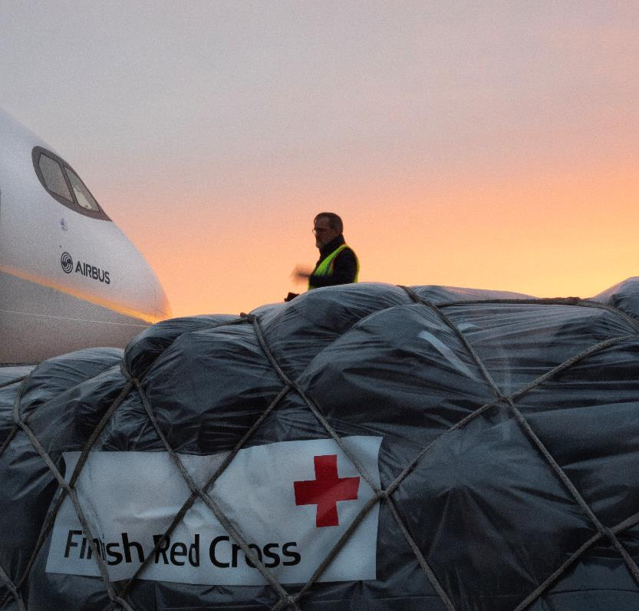
Чим є допомога Червоного Хреста по факту
Збір коштів
День боротьби з голодом
Екстрений збір коштів
Фонд підтримки в разі катастроф та стихійних лих
За допомогою фонду підтримки надати допомогу можна швидко й ефективно.
Міжнародна допомога
Червоний Хрест надсилає допоміжні матеріали й працівників-волонтерів у зони катастроф та стихійних лих. Крім того, він також підтримує співпрацю в галузі розвитку.
Червоний Хрест співпрацює з місцевими товариствами Червоного Хреста Та Червоного Півмісяця по всьому світу.
Mari Vehkalahti
Notes:
Збір коштів (День боротьби з голодом та екстрений збір коштів)
- Екстрений збір коштів починають тоді, коли у Фінляндії або у світі стається велика катастрофа.
- Найважливішою кампанією є День боротьби з голодом, який організовують щоосені.
Фонд підтримки в разі катастроф та стихійних лих
За рахунок пожертв фонд підтримки може надати допомогу швидко й ефективно.
Приблизно 90% від пожертв у фонд підтримки надходить від приватних осіб.
Витрати фонду підтримки на збір коштів не можуть перевищувати 20%.
Міжнародна допомога
- Надсилаємо допоміжні матеріали в зони катастроф та стихійних лих, а також підтримуємо програми співпраці в галузі розвитку.
- Доставляємо допомогу на місце у співпраці з місцевим товариством Червоного Хреста або Червоного Півмісяця.

Slide 16
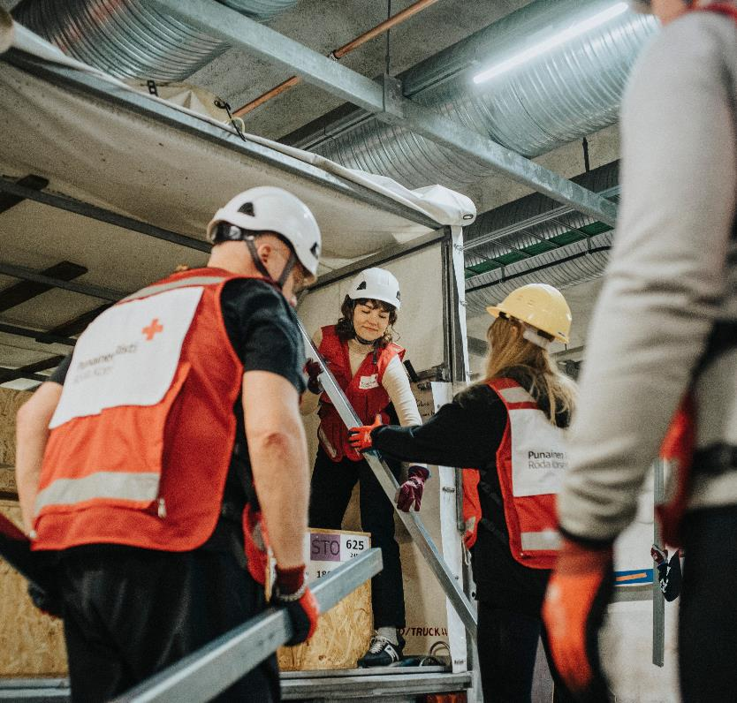
Червоний Хрест допомагає під час нещастя в країні і кризи
Волонтери допомагають жертвам нещасть.
Волонтери допомагають також органам влади, наприклад, займаються пошуком зниклих людей.
Волонтери надають допомогу в разі раптових нещасть.
Допомогу можна надати
  як психологічну підтримку, наприклад, вислухавши людину;
  як матеріальну підтримку, наприклад, одяг.
Benjamin Suomela
Notes:
Національна допомога
- Допомога у Фінляндії найчастіше надається як психологічна або матеріальна допомога, наприклад, постраждалим від пожежі.
- Діяльність Волонтерської рятувальної служби фінансується з фонду підтримки в разі катастроф та стихійних лих.
Діяльність Волонтерської рятувальної служби також фінансується з фонду підтримки.
Волонтерська рятувальна служба – це мережа з 53 організацій, загони швидкого реагування якої підтримують органи влади в разі нещасть та інших кризових ситуацій. Найчастіше Волонтерську рятувальну службу (Vapepa) викликають для пошуку зниклої людини, однак волонтери потрібні також і для того, щоб надати психологічну підтримку, зрегулювати рух транспорту й допомогти в разі евакуації. Наші помічники працюють на землі, на воді й у повітрі. Організації Vapepa працюють разом, щоб використати вміння кожної організації для допомоги людині в екстреній ситуації. В екстреній ситуації волонтери-рятувальники займаються кожен своєю справою. Червоний Хрест Фінляндії координує роботу Vapepa.

Slide 17
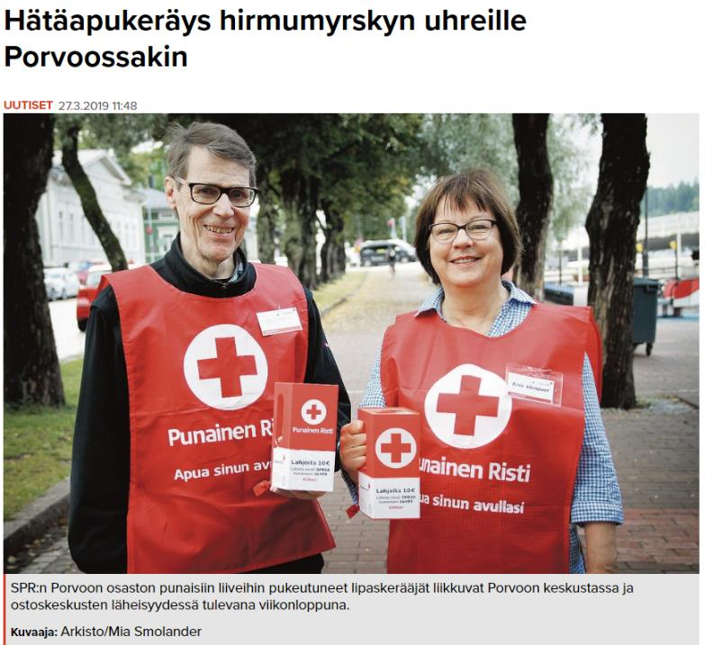
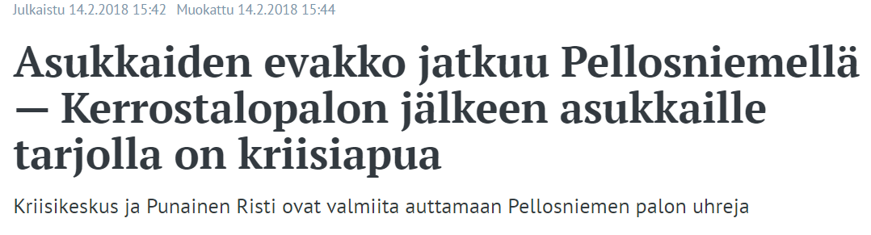


Notes:
Приклади гуманітарної діяльності Червоного Хреста
Тут ви можете додати кілька прикладів місцевої діяльності, видаливши більш загальні приклади.

Slide 18
Волонтерська діяльність різноманітна

Slide 19
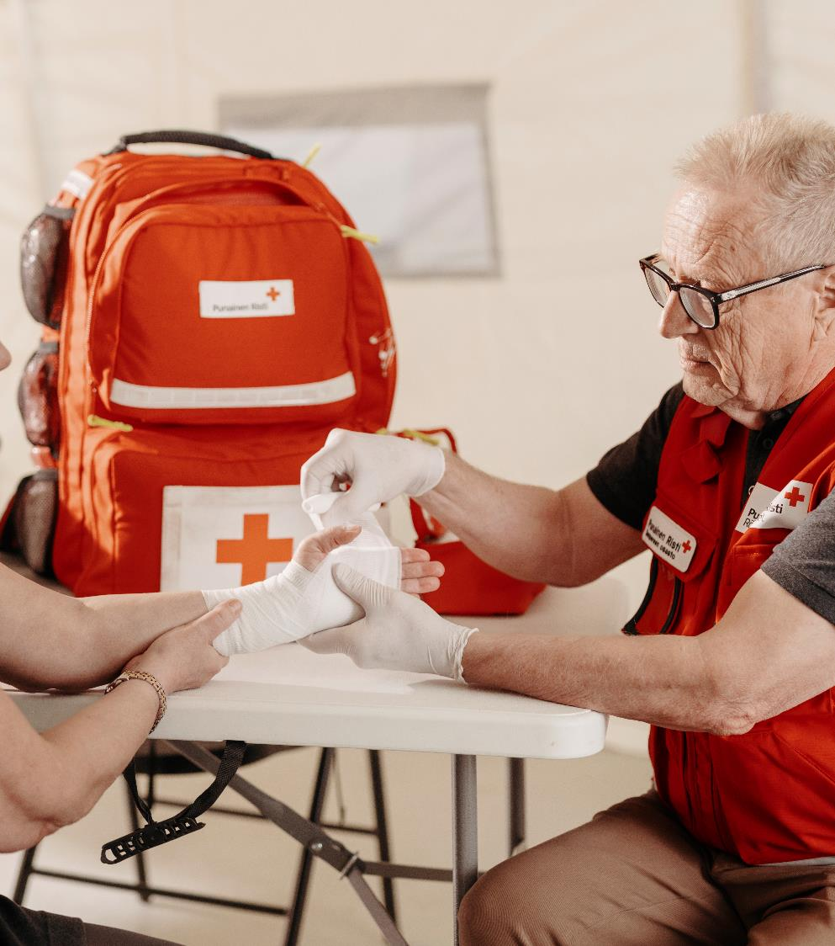
Хто такий волонтер?
Волонтери – найважливіший ресурс Червоного Хреста.
Волонтер бере участь у волонтерській діяльності за власним бажанням.
Волонтер безплатно допомагає «Від людини людині».
Joonas Brandt
Notes:
Тренер і представник(и) місцевої організації починають розповідати про цю частину, ділячись своєю історією того, чому вони стали волонтерами Червоного Хреста Фінляндії та яке значення для них має волонтерська діяльність.

Slide 20
Погоджуєтеся, не погоджуєтеся, щось посередині?
Будучи волонтером ви отримуєте необхідне навчання, інформацію та менторство.
Ви пообіцяли виконати завдання, але пішов дощ. Ви не хочете намокнути, тому можете залишитися вдома, оскільки ви волонтер.
Коли ви стаєте волонтером, ви зобов'язані займатися тією діяльністю, яку призначає вам Червоний Хрест.
Можливо, вам буде призначено завдання, які вимагають дотримання конфіденційності.
Будучи волонтером ви співпрацюєте з тими, хто потребує допомоги або підтримки, відновлюючи їхні власні ресурси.
Будучи волонтером ви зобов'язуєтеся дотримуватися правил організації та повідомляти про недоліки, які помічаєте.
Будучи волонтером ви маєте вплив.
Notes:
Великий палець угору або вниз. Піднімаючи або опускаючи великий палець, учасники показують, чи вони погоджуються або не погоджуються з твердженням.
Відповіді на запитання та їх обґрунтування:
Будучи волонтером ви маєте право отримати необхідні для виконання завдання навчання, інформацію та менторство.
Правильно х
Неправильно
Обґрунтування: Червоний Хрест Фінляндії – це велика освітня організація, яка пропонує цікаве навчання, пов'язане з Червоним Хрестом та різними формами його діяльності. Крім того, Червоний Хрест організовує додаткове навчання.
Хоч ви й пообіцяли виконати волонтерське завдання, ви можете не виконувати його, якщо на вулиці погана погода, оскільки ви волонтер.
Правильно
Неправильно х
Обґрунтування: Будучи волонтером ви зобов'язуєтеся виконувати завдання, які добровільно погодилися виконати. Довіра до всієї гуманітарної діяльності ґрунтується на тому, що всі волонтери роблять те, що обіцяли.
Коли ви стаєте волонтером, ви зобов'язані займатися тією діяльністю, яку призначає вам Червоний Хрест.
Правильно
Неправильно х
Обґрунтування: Ви можете самі вирішувати, якою діяльністю хочете займатися і скільки часу хочете їй приділяти. Про виконання завдань волонтери завжди домовляються разом. Часто ви маєте можливість використовувати свої професійні навички.
Виконуючи волонтерське завдання, яке вимагає конфіденційності, ви зобов'язуєтеся її дотримуватися.
Правильно х
Неправильно
Обґрунтування: Необхідність дотримуватися конфіденційності залежить від характеру завдання. Не всі завдання мають таку вимогу. Імена та інші особисті дані тих, кому ви допомагаєте, не можна передавати стороннім особам.
Будучи волонтером ви співпрацюєте з тими, хто потребує допомоги й підтримки, відновлюючи їхні власні ресурси.
Правильно х
Неправильно
Обґрунтування: Надаючи допомогу й підтримку, ви покращуєте вміння й відновлюєте ресурси тих, кому допомагаєте. Ви тренуєте, підтримуєте, знаходите допоміжні матеріали якомога ближче до того, кому допомагаєте.
Будучи волонтером ви зобов'язуєтеся дотримуватися правил організації та повідомляти про недоліки, які помічаєте.
Правильно х
Неправильно
Обґрунтування: Це обов'язкові умови, не погоджуючсь з якими ви не можете бути волонтером Червоного Хреста.
Будучи волонтером ви маєте вплив.
Правильно х
Неправильно
Своєю діяльністю волонтери впливають на те, що вважають важливим. Участь у діяльності вже є впливом. Крім того, волонтерські організації пропонують канал для участі в суспільному обговоренні. Участь у діяльності, яка носить конфіденційний характер, пропонує більше можливостей та каналів впливу на важливі речі. Волонтерська діяльність суспільно значуща. До того ж, вона підтримує демократію та громадянське суспільство, примножує добробут і суспільну єдність.

Slide 21
Червоний Хрест страхує волонтерів від нещасних випадків. Страховка покриває завдану шкоду, якщо вас було, наприклад, поранено при виконанні волонтерського завдання.
Виконуючи волонтерські завдання, ви зобов'язуєтеся:
  дотримуватися конфіденційності;
  дотримуватися етичних принципів;
  підтримувати своєю діяльністю безпечне середовище діяльності для себе, інших волонтерів та тих, кому ви надаєте допомогу.
Для Червоного Хреста важливо, щоб середовище діяльності було безпечним для волонтерів, тих, кому надають допомогу, та працівників.
Організація діє на засадах рівності відповідно до закону «Про захист даних».
Червоний Хрест не толерує расизм, цькування, корупцію, сексуальні домагання й утиски.
Notes:
Страховка від нещасних випадків Червоного Хреста Фінляндії стосується волонтерської діяльності організації. Волонтер не обов'язково повинен бути членом Червоного Хреста Фінляндії, щоб бути застрахованим. Страховка від нещасних випадків не покриває хвороб.
Страховки: https://rednet.punainenristi.fi/node/12816
Етичні інструкції: https://rednet.punainenristi.fi/node/26573
Політика запобігання сексуальним домаганням та утискам: https://rednet.punainenristi.fi/system/files/page/SPR%20linjaus%20seksuaalisen%20h%C3%A4irinn%C3%A4n%20ja%20hyv%C3%A4ksik%C3%A4yt%C3%B6n%20ehk%C3%A4isy.pdf
Захист даних: https://www.punainenristi.fi/tietosuoja
Важливо сказати, що ми не толеруємо ніяких форм сексуальних домагань, утисків, експлуатації, расизму та цькування.
Ми всіляко прагнемо, щоб Червоний Хрест Фінляндії був середовищем діяльності, безпечним для всіх.
Організація контролює дотримання закону «Про захист даних» та права людей на приватність.

Slide 22
Ви можете легко повідомити про неналежне поводження, сексуальні домагання й утиски онлайн. www.punainenristi.fi/vaarinkaytosilmoitus
Notes:
Розкажіть учасникам, що організація прагне до того, щоб кожен волонтер та особа, якій надають допомогу, знала про канали, через які можна заявити про сексуальні домагання, утиски, експлуатацію або інше неналежне поводження чи підозру в ньому. Організація серйозно ставиться до всіх заяв.
Анонімну заяву можна надіслати за адресою на слайді (www.punainenristi.fi/vaarinkaytosilmoitus)

Slide 23
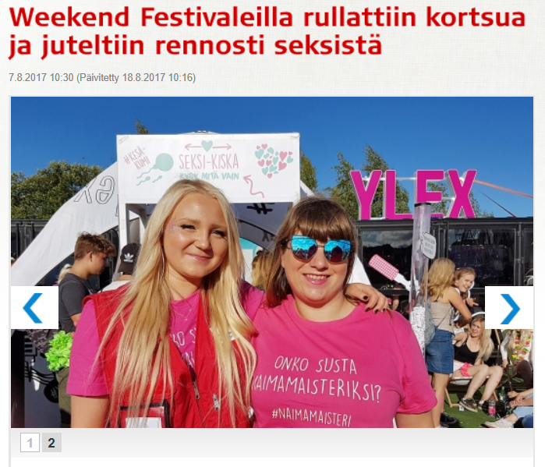
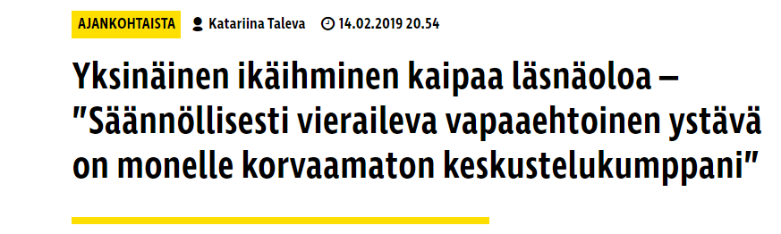
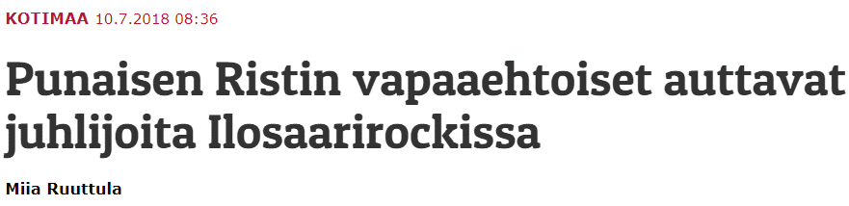
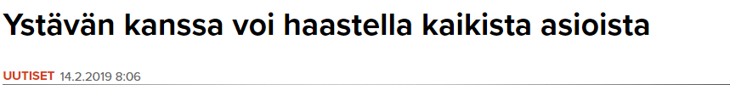
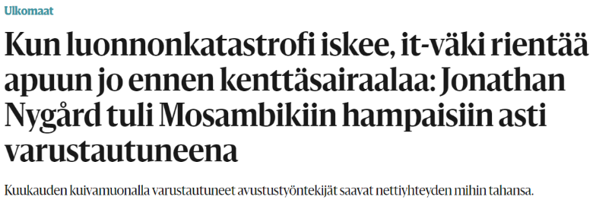
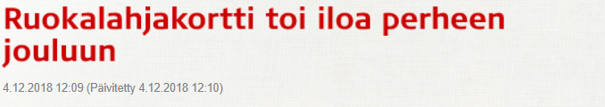

Notes:
Приклади волонтерської діяльності.
Тут ви можете додати кілька прикладів місцевої діяльності, видаливши більш загальні приклади.
На початку заходу, коли учасники представлялися, тренер записав на фліпчарті теми, які їх цікавлять, і форми діяльності, про які учасники хотіли б отримати більше інформації. На цьому етапі навчання тренер може уточнити й доповнити перелік. Важливо не нехтувати інтересом учасника до якоїсь із тем і форм діяльності, навіть якщо місцева організація наразі не пропонує такої волонтерської діяльності. Тренер і представник(и) місцевої організації можуть відкрито розповісти про аналогічні форми діяльності в сусідній організації, якщо та пропонує волонтерську діяльність, до якої є інтерес.

Slide 24
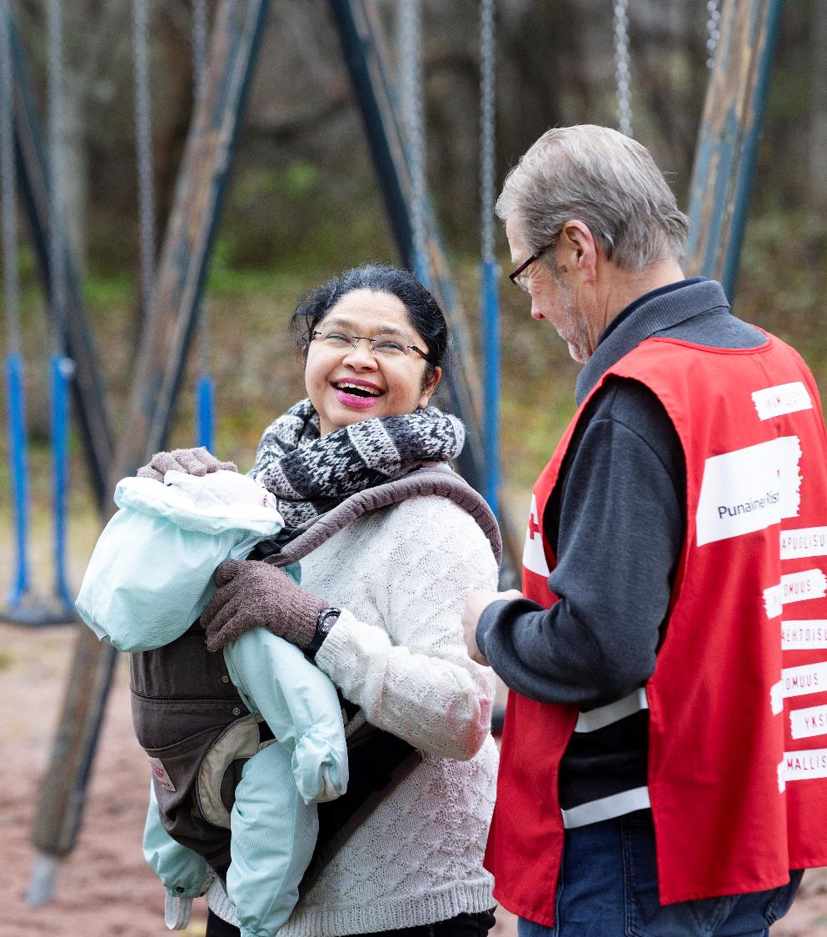
Будучи волонтером, ви можете підтримувати інших і допомагати їм
Притулки для молоді
Відвідування ув'язнених
Підтримка іммігрантів
Служба надання друзів
Пункти тестування на ВІЛ
Пункти надання безкоштовних медичних послуг
Допомога з їжею
Боротьба з алкогольною та наркотичною залежністю
Робота у сфері сексуального здоров'я
Надання першої допомоги
Допомога з домашніми завданнями
Підтримка доглядальників
Психологічна підтримка
Криза та чат підтримки
Suvi Elo
Notes:
Наступні 6 слайдів містять інформацію про форми волонтерської діяльності. Списки неповні, форми діяльності повторюються.
Ви можете вільно редагувати списки, щоб вони відображали ситуацію у вашому регіоні.

Slide 25

Ви можете допомогти й працювати в групі
Кола друзів
Групи надання першої допомоги
Клуби вивчення іноземної мови
Гуртки Reddie Kids
Молодіжні групи
Психологічна підтримка
Групи допомоги з алкогольною та наркотичною залежністю
Групи надання первинної медичної допомоги
Suvi Elo

Slide 26
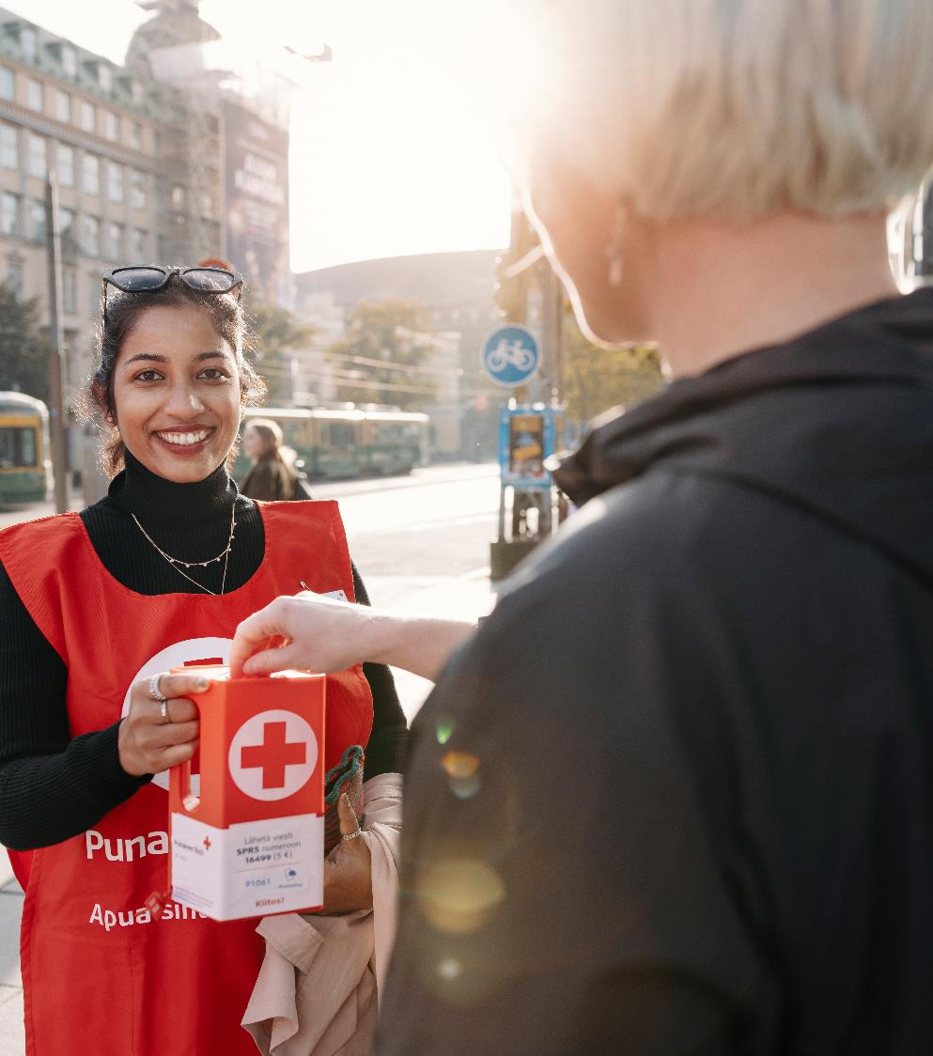
Ви можете допомогти лише раз
Пожертви
Ярмарки й заходи
Кампанії
Дні здачі крові
Інші заходи
Joonas Brandt

Slide 27

Ви можете допомогти онлайн
Комунікації
Чат підтримки під час кризи
Чат Sekasin
Навчання цифровим технологіям
Служба надання друзів у мережі
Jukka Erätuli

Slide 28
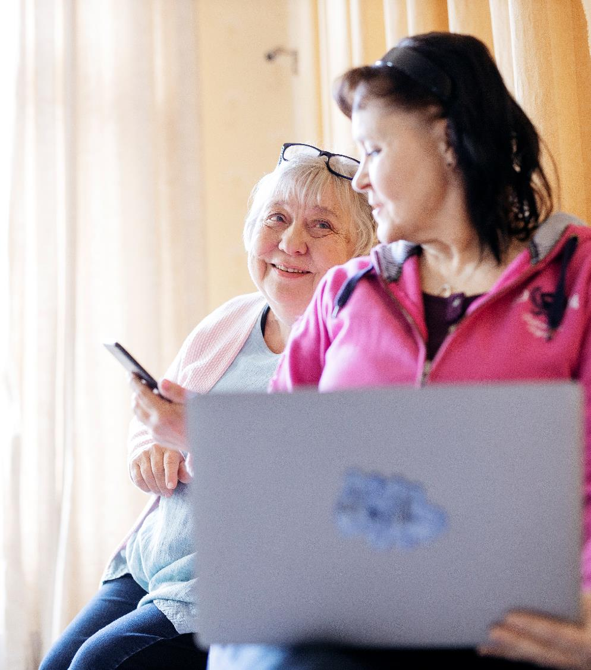
Ви можете впливати на діяльність Червоного Хреста
Конфіденційна Діяльність на основі взаємної довіри
Амбасадор соцмереж
Співпраця зі школами й відвідування шкіл
Осінні й весняні збори місцевої організації
Присутність і активність
Joonas Brandt

Slide 29
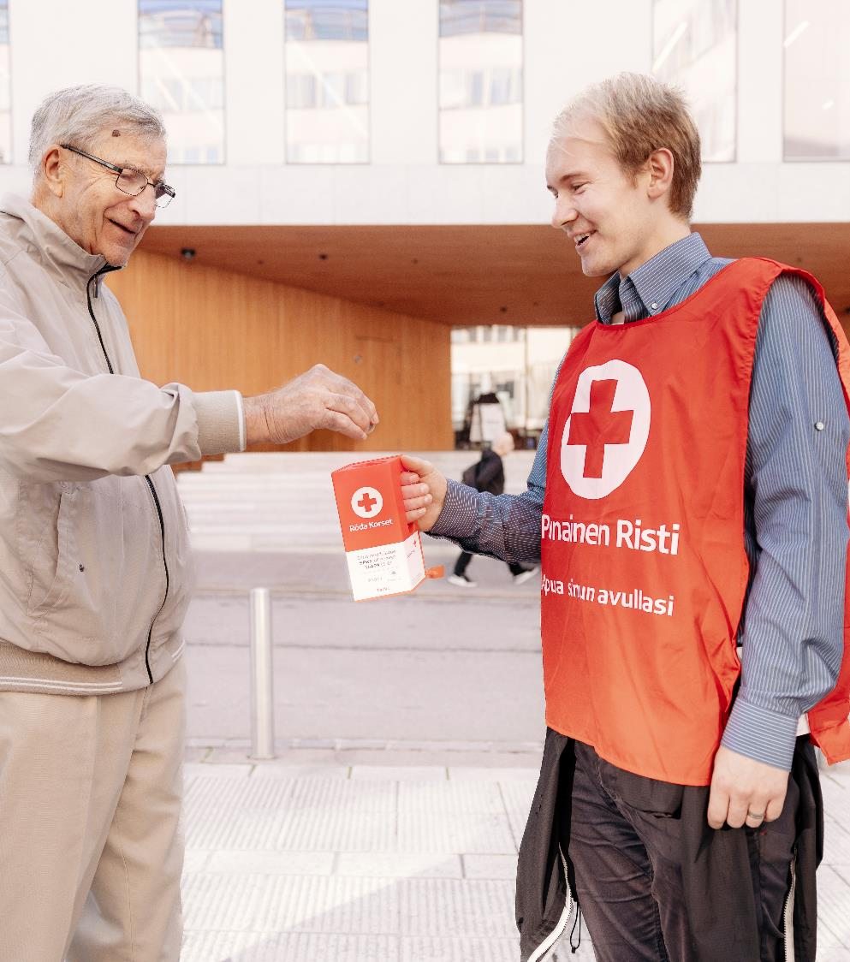
Ви можете зробити пожертву
Донорство крові
Покупки в секонд-гендах Kontti / пожертви
Участь у зборі коштів
Помісячні пожертви
Заповіти
Пожертви до визначних дат
Час, присвячений волонтерській діяльності
Joonas Brandt

Slide 30

Член Червоного Хреста – помічник
Будучи членом Червоного Хреста, ви легко можете займатися волонтерською гуманітарною діяльністю. Крім того, ви можете зайняти позицію щодо гуманістичних цінностей і цілей.
Членський внесок становить 20 євро,
для осіб, яким не виповнилося 29 років – 10 євро.
Долучайтеся онлайн за адресою www.punainenristi.fi/jasenyys
Можете скористатися смартфоном і стати членом просто зараз!
Joonas Brandt

Slide 31
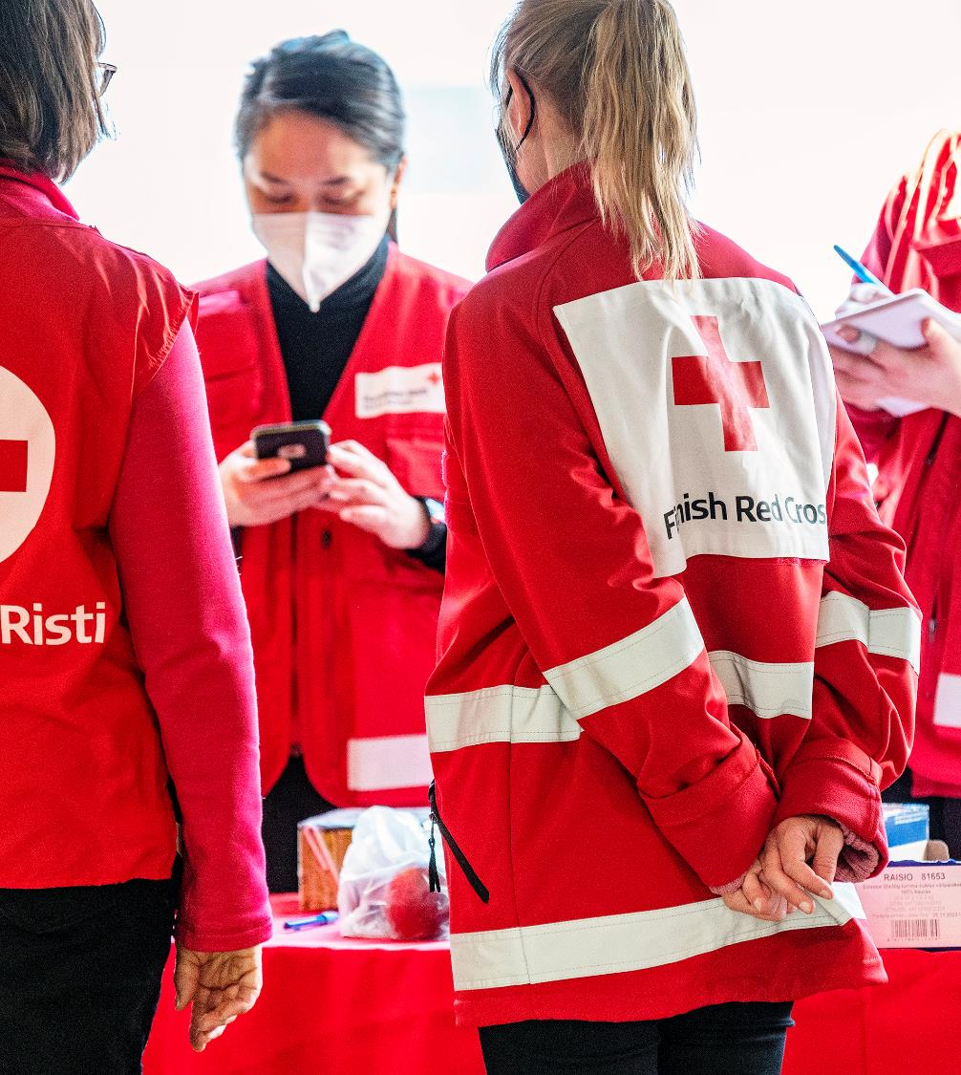
Запрошення долучитися до діяльності
Ville Palonen
Notes:
Варто поцікавитися, чи мають учасники запитання, і розказати, що додаткову інформацію можна дізнатися у представників місцевої організації після закінчення заходу.

Slide 32
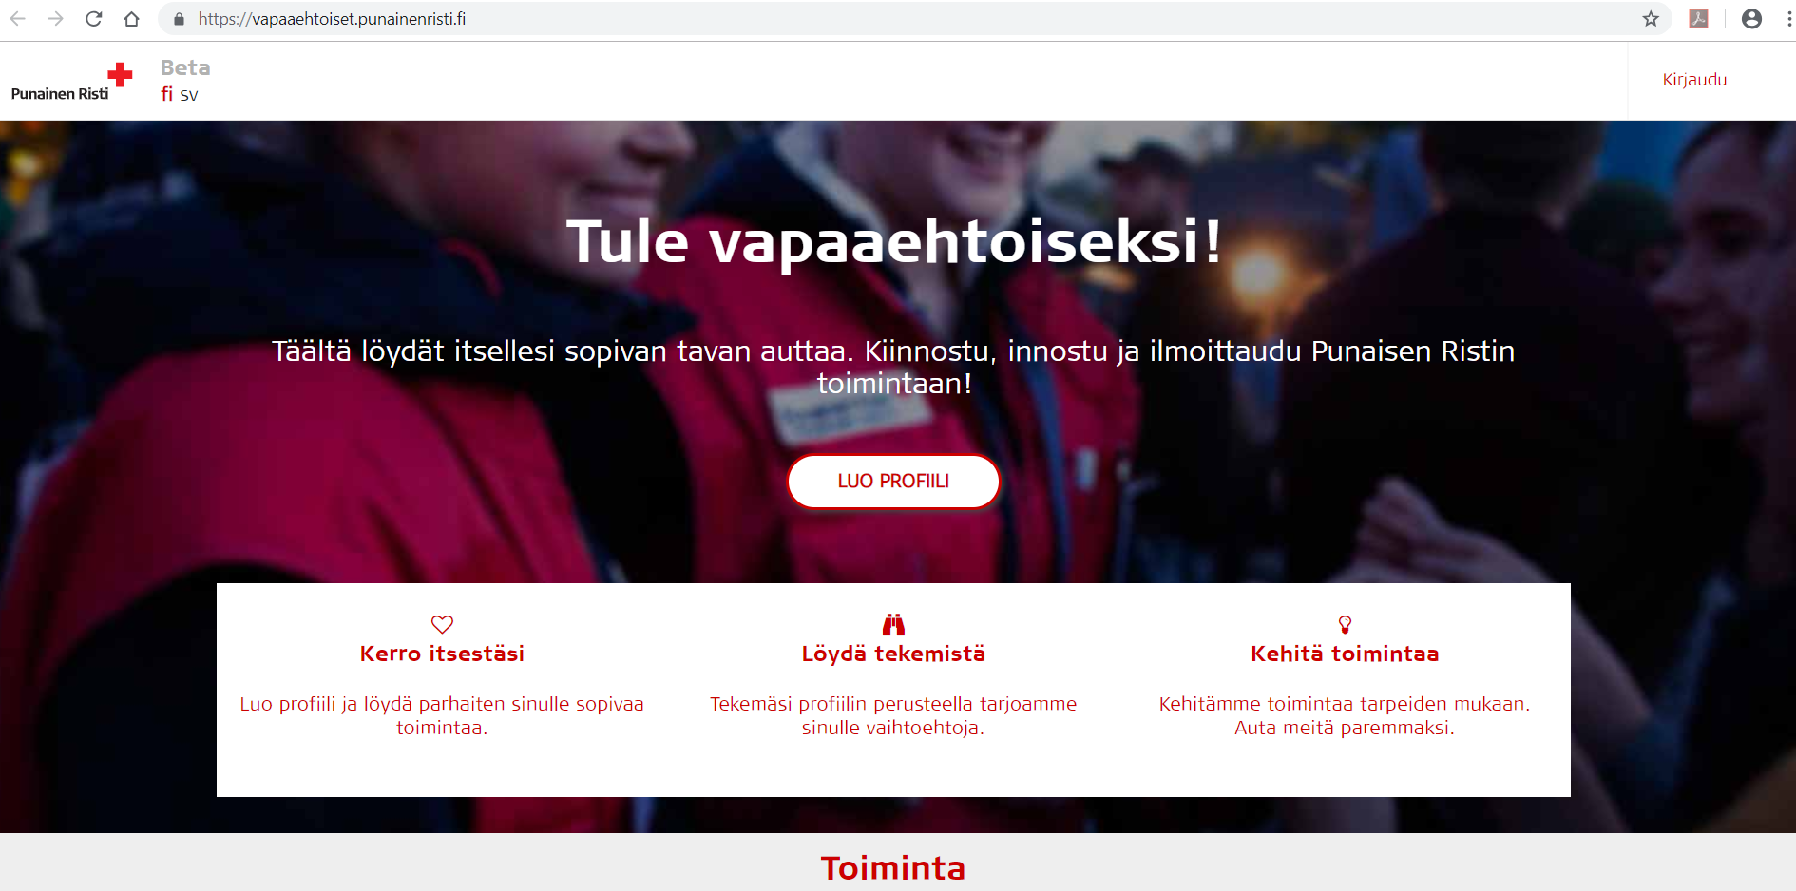
Портал волонтерської діяльності OMA
Notes:
Якщо залишається час і учасники виявляють інтерес, тренер може спроектувати з комп'ютера головну сторінку порталу OMA й дати учасникам можливість зайти на портал зі своїх смартфонів під час навчання. Якщо це неможливо, тренер проектує екран комп'ютера й за допомогою проектора показує, як виглядає портал OMA, як на нього зайти і яку він містить інформацію.
Під час показу порталу OMA тренер демонструє дані місцевої організації й інформацію про неї в OMA. Якщо місцева організація не представлена на порталі OMA, тренер демонструє дані місцевої організації на сайті Червоного Хреста для волонтерів Rednet.
Запросіть учасників зареєструватися в Oma, наголосіть, що у зв'язку з реєстрацією на порталі вони не отримуватимуть рекламних розсилок і тонни електронних листів. Зазначте, що в Oma зібрано всі заходи Червоного Хреста в одному місці. Реєстрація на курси, тренінги та інші заходи відбувається через портал Oma. Створивши профіль, ви зможете дізнаватися про діяльність місцевих та регіональних організацій, однак реєстрація ні до чого ще вас не зобов'язує.

Slide 33
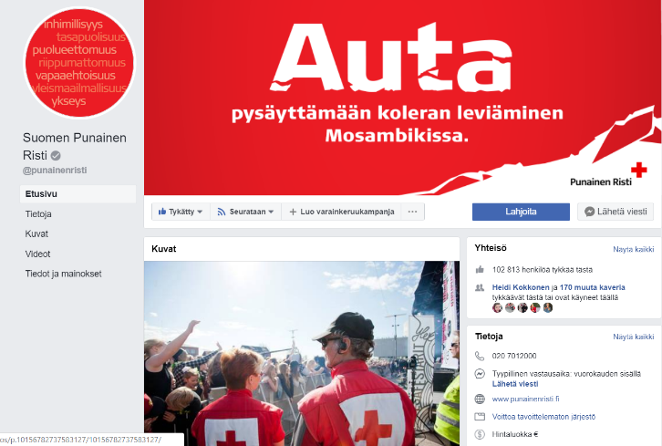
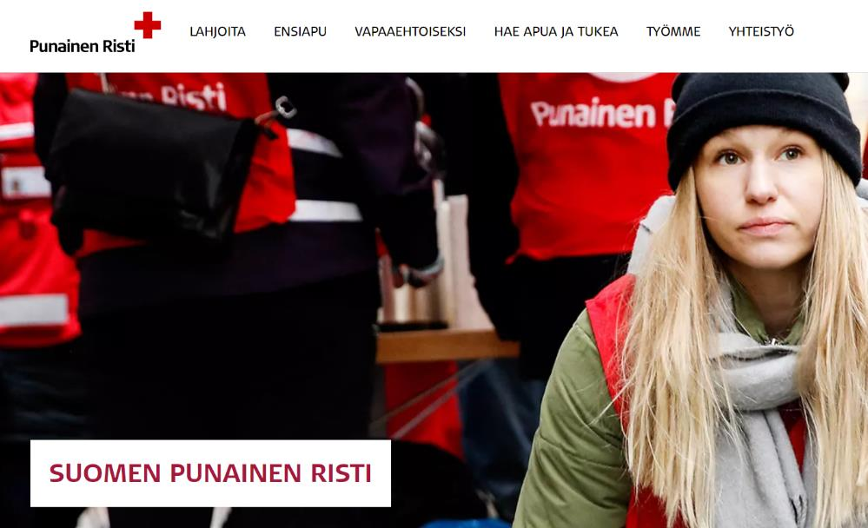
Слідкуйте за діяльністю Червоного Хреста онлайн
Notes:
За діяльністю Червоного Хреста можна слідкувати
на веб-сайті punainenristi.fi
у соціальних мережах (Facebook, Instagram, Twitter)
через національні канали й веб-сайти
через регіональні й місцеві канали (увага! більше скріншотів волонтерів регіональних та місцевих організацій у каналах соцмереж)
Заохотьте учасників публікувати історії й фотографії власної волонтерської діяльності й робити пожертви.
Нагадайте просити дозвіл у зображених на фотографіях людей перед тим, як їх публікувати, а також ставитися з особливою обережністю до публікування фотографій неповнолітніх та отримання згоди на це від їхніх опікунів.
Важливо поважати право людини на приватність.

Slide 34
Актуальне (події в регіоні)
Тренер та/або місцева організація готує список наступних подій у регіоні, на які нові люди можуть прийти наступного разу
Додайте для учасників контактні дані місцевої організації
Notes:
УВАГА! Тренер з представниками місцевої організації складає список наперед

Slide 35
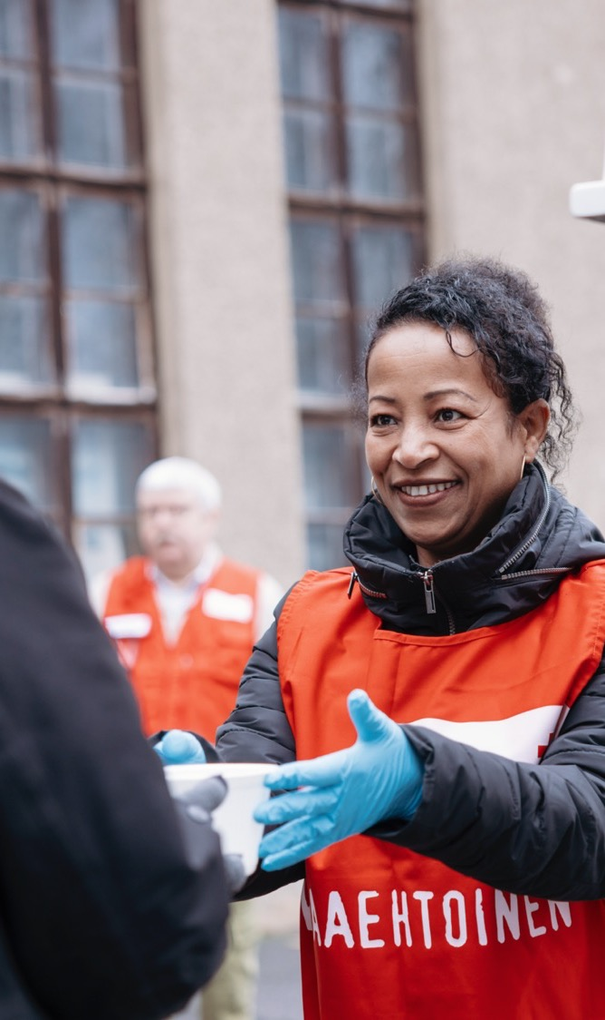
ДЯКУЮ!
Запитання?
Joonas Brandt
Notes:
Kuva: Joonas Brandt
ВПРАВА: Мапа думок
Тренер просить учасників записати, чого вони навчилися під час заходу. Тренер пише в центрі фліпчарта «Червоний Хрест», готуючи основу для створення мапи думок. Якщо учасників багато, можна зробити 2-3 мапи думок і розділити учасників на малі групи. Учасники по черзі записують на фліпчарті, що вони дізналися, й слідкують за тим, що дізналися інші. Вони можуть помітити якийсь зв'язок між тим, що написали вони й інші учасники.
Насамкінець тренер вибирає найкращий спосіб для отримання зворотного зв'язку:
A) заповнення форми зворотного зв'язку після створення мапи думок;
B) відповіді на запитання шляхом піднімання великого пальця вгору / опускання вниз.
У формі зворотного зв'язку слід запитати:
Чи варто було брати участь?
Чи дізналися ви про цікавий вам спосіб взаємодії з Червоним Хрестом?
Чи знаєте ви, як долучитися до волонтерської діяльності?

